Slide 1
Hayvan Besleme Biyoteknolojisi
Dr. Öğr. Üyesi Zeynep SÖNMEZ

Slide 2
Kanatlı Hayvanlar
Kanatlı hayvanların sindirim sistemleri tipik basit mideli hayvanlardan anatomik
bakımından çok önemli farklılıklar gösterir (Şekil 3.3). Kanatlılarda diş yoktur. Dişlerin yerini
gaga ve pençe almıştır. Alınan yemler gaga ve pençeler tarafından kısmen parçalanır ve değişik
boyutlarda yutulur.
Bazı böcek tüketen kuşlarda kursak olmamasına rağmen diğerlerinde farklı boyutlarda
kursak mevcuttur. Alınan yemler doğrudan kursağa gider. Burada depolanır, ıslatılır ve kısmen
fermente olur. Kursaktaki sindirim ve emilim yok denecek kadar azdır.
Kursaktan sonra besinler tek midelilerdeki asıl mideye tekabül eden proventriculus
(bezel mide)'e geçer. Bezel midede asit salgısı ve proteolitik aktivite vardır. HCl salgısı
memelilerden daha fazladır. Müküs sekresyonu da vardır. Bezel midede HCl asit ve sindirim
enzimleri ile bulaşan besinler, çok hızlı bir şekilde bezel mideyi terk ederler ve kanatlılarda ikinci
mide olan kaslı mideye geçerler. Bu nedenle kanatlı hayvanlarda bezel midedeki sindirim çok
önemli düzeyde değildir.

Slide 3
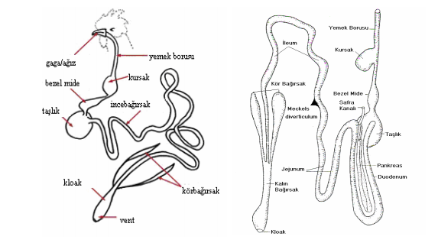
Memelilerde dişlerin yaptığı mekanik sindirimin benzeri kanatlı hayvanlarda taşlık denen kaslı midede gerçekleşmektedir. Taşlığın en önemli görevi yemlerin parçalanmasını, ufalanmasını ve öğütülmesini sağlamaktır. Taşlıkta salgı yoktur; ancak bezel midede asit karakterdeki mide salgıları ile karışan besin maddeleri, 2-3.5 arasındaki pH'ya sahip bir içerik olarak kimyasal sindirime uğrarken, taşlığı kapsayan iki kuvvetli kasın hareketleri yardımı ile de fiziksel sindirime uğramaya başlar. Taşlığa gelen yemlerin hücre zarları da parçalanır ve böylece bezel mide kökenli sindirim enzimlerin etki güçleri de artırılmış olur. Kanatlı hayvanlara yemlerle birlikte küçük taş (grit) veya kum parçacıklarının verilmesi taşlığın parçalama görevini kolaylaştırmaktadır. Taşlık, ayrıca sindirim organları için bir baraj rolü oynamakta ve sindirilemeyen bazı maddeleri (kemik, odun, tüy) toplayarak ağız yoluyla dışarı atılmasını sağlamaktadır.

Slide 4
İncebağırsaklarda memelilerin incebağırsaklarında bulunan enzimlerin çoğu bulunmaktadır. Ancak laktaz enzimi bulunmamaktadır. İncebağırsaklardaki pH hafif asittir.
Buradaki proteolitik aktivite de bilinen proteolitik enzimlerin kombinasyonunun bir sonucudur.
Kanatlılardaki emilim mekanizmaları da memelilerinkinin aynısıdır. Kalın ve körbağırsaklar suyun emilim yeridir ve bir miktar mikrobiyel aktivite söz konusudur. Kanatlı hayvanlarda körbağırsak 2 tanedir. Buradaki mikrobiyal aktivite çoğu memelininkinden çok daha düşük düzeydedir. Kanatlılarda sindirilebilirlik selülozlu yemler almayan tek mideli hayvanlardakine benzerdir.
Kloak sindirim sisteminin ve üriner sistemin açıldığı bir odacıktır. Anüs sindirim sistemin ve üriner sistemin genel çıkış deliğidir.
Ağızda çiğneme olmadığından yemin tükrükle ıslatılması önemini kaybetmiş ve tükrük bezleri pek fazla gelişmemiştir. Bununla birlikte tavuklarda 24 saatte 7-25 cm3 tükrük salgılanabilmektedir. Tükrükte pityalin yerine çok az amilaz bulunur. Yemler ağızda çok kısa süre kaldığından tükrüğün sindirime katkısı hemen hemen hiç yoktur denilebilir. Tükrük daha çok yemlerin ağızdan diğer sindirim organlarına iletilmesine yardımcı olur.
Kanatlılarda yutma memelilerde olduğu gibi dil ve kasların hareketiyle değil, başın yukarı doğru kaldırılması ve önden arkaya doğru itilmesiyle olmaktadır.

Slide 5
Çok ince kenarlı ve elastiki olan yemek borusu, gelişmiş bir tavukta 15-25 cm uzunluğundadır. Yemek borusu kolayca genişleyerek hacmini büyütebilir ve bu özelliği ile depo görevi görür. Bazı kanatlılarda yemek borusu boyun altında göğüs kafesine girmeden önce membran bir cep oluşturur. Kursak (crop) adı verilen bu cep özellikle tavuk ve güvercinlerde çok gelişmiştir. Alınan yemler doğrudan kursağa gider, burada depolanır, ıslatılır kısmen fermente olur. Kursaktaki sindirim ve emilim yok denecek kadar azdır. Kursak esas itibariyle geçici bir yem deposu olup alınan yemlerin mideye geçişini kolaylaştırır ve düzenler.
Yemek borusu kursaktan sonra göğüs kafesi içinde devam eder ve ön mide veya bezel mide adı verilen kısma açılmaktadır. Kanatlılarda mide iki kısımdan oluşmaktadır. Birinci kısım yemek borusunun açıldığı bezel mide (proventrikulus), ikinci kısım ise bunun altında bulunan ve çok daha iyi gelişmiş olan taşlıktır. Bezel mide iğ ve elips Ģeklinde bir boşluktan ibaret olup büyüklüğü türlere gör değişim gösterir. Epitel dokuyla kaplanmış olan bezel midede bazik salgı bezleri mevcuttur. Kümes hayvanlarında, memelilerden farklı olarak pepsinojen ve HCl aynı salgı hücrelerince salgılanmaktadır. Kursaktan sonra besinler tek midelilerdeki asıl mideye karşılık olan bezel mideye (proventrikulusa) gelir. Bezel midede asit salgısı ve proteolitik aktivite vardır. HCl salgısı memelilerdekinden fazladır. Ayrıca bu kısımda mukus salgısı da olmaktadır. Bezel midede HCl ve sindirim enzimleri ile karışan besinler çok hızlı bir Ģekilde bezel mideyi terk ederler ve kanatlılarda ikinci mide olan Taşlık yada kaslı mideye geçerler. Bu nedenle kanatlı hayvanlarda bezli midede gerçekleşen sindirim çok önemli düzeyde değildir.

Slide 6
Kaslı mide yada katı mide olarak da adlandırılan taşlık bezel mideye oranla daha hacimlidir. Bu bölümde seröz, musculus ve mukoz tabakalardan oluşmuştur. iki adet gelişmiş kuvvetli kas taşlığın kenarlarını oluşturur. Bu kasların lifleri mide boyunca uzanır. Ayrıca mukoz tabaka kalın ve dayanıklı bir yapı göstermektedir.
Memelilerde dişlerin yaptığı mekanik sindirimin benzeri kanatlı hayvanlarda taşlık tarafından yapılmaktadır.
Taşlığın en önemli görevi yemlerin parçalanması, ufalanması ve öğütülmesinin sağlanmasıdır. Taşlıkta salgı bezleri olmadığından salgı yoktur. Ancak bezli midede asit karakterdeki mide salgıları ile karışan besin maddeleri, 2-3.5 arasındaki pH’ya sahip bir içerik olarak kimyasal sindirime uğrarken, taşlığın yapısını oluşturan iki güçlü kasın hareketiyle de fiziksel sindirime uğramaya başlar. Taşlıkta yemlerin hücre zarları da parçalandığından bezel mide kökenli sindirim enzimlerinin etkileri de artırılmış olur. Kanatlı hayvanlara yemlerle birlikte küçük taş (grit) veya kum parçacıklarının verilmesi taşlığın parçalama görevini kolaylaştırmaktadır. Ayrıca taşlık sindirilmeyen bazı maddeleri toplayıp ağız yoluyla dışarı atılmasını sağlayarak sindirim organları için bir çeşit baraj görevi de
yapmaktadır

Slide 7
Kanatlılarda bağırsak uzunluğu memelilere oranla oldukça kısadır. Bağırsaklar diğer hayvanlarda
olduğu gibi kanatlı hayvanlarda da ince bağırsağın duedenum kısmı ile başlar. Duedenum önce sola
sonra pelvise doğru kıvrılarak U şeklini alır. Bu kıvrımın içine pankreas yerleşmiştir. Duedenumu takiben ince bağırsak jejunum ve ileum ile devam eder. ince bağırsağın çapı hemen hemen her yerde aynı olduğu için ince bağırsağın kısımlarını belirlemek oldukça güçtür. ince bağırsakta memelilerin ince bağırsağında bulunan enzimlerin çoğu bulunmaktadır. Ancak laktaz enzimi bulunmamaktadır. pH hafif asittir.
ince bağırsağın kalın bağırsakla birleştiği yerde, biri sağda diğeri solda olmak üzere iki adet kör bağırsak bulunmaktadır. Uçları mideye dönük olup, uzunluğu 15-20 cm civarındadır. Kalın bağırsak ince bağırsağa göre oldukça geniş olup, çok kısadır ve kloak ile son bulur. Kloak kümes hayvanlarında üreme sistemi, idrar ve dışkının birleştikleri bir bölüm olup, bunun dışa açılan kısmına vent denir. Kalın ve kör bağırsaklar suyun emilim yeridir ve bir miktarda mikrobiyal aktivite söz konusudur. Ancak bu aktivite memeli hayvanlardakinden çok düşük düzeydedir. Kanatlılarda sindirilebilirlik selülozlu yemler almayan tek mideli hayvanlardakine benzemektedir.

Slide 8
Ruminantlar (Geviş getiren hayvanlar)
Ruminant hayvanlarda sindirim sistemi, ağız, dişler, 4 bölümlü mide, incebağırsaklar, kalın ve körbağırsaklardan oluşur.
Ağız ve Dişler
Ruminantlar diğer memelilerden farklı bir ağız yapısına sahiptirler. Üst çenede kesici dişler yoktur ve çok azında köpek dişleri bulunur. Bu nedenle ruminantlar yemleri yakalamak için dil ve dudakla birlikte üst çenedeki diş bloğu ile alt çenedeki kesicilere bağımlıdırlar.
Ruminantlar kaba yem tüketenler, seçici davrananlar ve iki sınıfa da dahil olanlar olarak bölümlenebilirler. Bu farklı tipler yemleri yakalamayı kolaylaştırmak için dil hareketindeki ve dudak yapısındaki farklılıkları kullanırlar. Ruminant hayvanlar öyle bir azı dişi şekline ve aralığına sahiptirler ki bir seferde sadece çenenin bir tarafı ile çiğneme yapabilirler. Çenenin yatay hareketleri bitkisel liflerin parçalanmasına yardım eder. Ruminantlarda alt çenenin sağasola aşağı yukarı hareketi ve geniş azı dişi yüzeyleri alınan yemlerin çok etkin bir şekilde çiğnenmesini sağlar.
Geviş getirme (ruminasyon) ruminantlara özgü bir olaydır. Geviş getirme yarı sıvı mide içeriğinin yemek borusundan ağıza döndürülmesine, sıvıların yutulmasına, katı maddelerin yeniden çiğnenmesine ve yutulmasına izin veren, kusmanın kontrollü bir formudur.
Geviş getirme;
1. Regurjitasyon (rumendeki içeriğin yemek borusu aracılığıyla ağıza döndürülmesi),
2. Yeniden çiğneme ve tükürük üretimi,
3. Yeniden yutma,
4. Geri kalan mide içeriği için tekrar aynı olayların devamıdır.

Slide 9
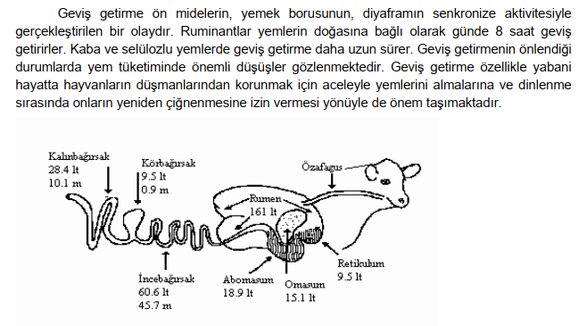
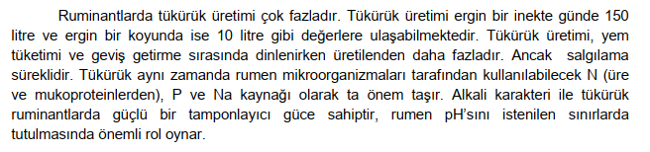

Slide 10
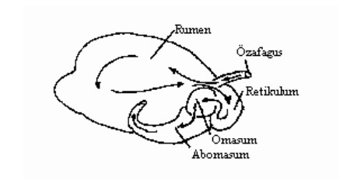
Mide
Ruminantlarda mide kompleksinin sindirim sistemindeki oransal payı diğer türlerinkinden daha yüksektir. Ergin ruminantlarda toplam sindirim sistemi içeriğinin %65-85’i mide içeriğinden oluşabilmektedir
Ruminantların midesi;
1. Retikulum (börkenek),
2. Rumen (işkembe),
3. Omasum (kırkbayır)
4. Abomasum (şirden) olmak üzere 4 bölümden oluşur.

Slide 11
KAYNAKÇA
GENEL HAYVAN BESLEME -Ders Notu- Prof.Dr. Hasan Rüştü Kutlu Prof.Dr. Murat Görgülü Yrd.Doç.Dr. Ladine Baykal Çelik Çukurova Üniversitesi Ziraat Fakültesi Zootekni Bölümü Yemler ve Hayvan Besleme Anabilim Dalı Adana
BÜYÜK VE KÜÇÜKBAŞ HAYVAN BESLEME Prof. Dr. Murat Görgülü Çukurova Üniversitesi Ziraat Fakültesi Zootekni Bölümü Yemler ve Hayvan Besleme Anabilim DalI
Hayvan Besleme İlkeleri, Ders Notları, Yrd. Doç. Dr. Aydın ALTOP OMÜ Ziraat Fakültesi Zootekni Bölümü SAMSUN

